Slide 1
Движки распознавния речи ВКонтакте
Сафиуллин Али

Slide 2
О Себе
Разработчик в ВКонтакте
Призер хакатонов по ML
5 лет в ML
Notes:
заметрки

Slide 3
План
ASR
Базовый ASR пайплайн
Компоненты
Loss
Онлайн и Оффлайн ASR
Advanced ASR пайплайн
Notes:
заметрки

Slide 4
ASR
Notes:
заметрки

Slide 5
ASR
Notes:
распознавние речи классная штука
где использовать промежуточная
ВК + пример (метро)

Slide 6
ASR ВКонтакте
Offline
Online
(Stream)
Нейтральная речь
Спонтанная речь

Slide 7
ASR ВКонтакте

Slide 8
Свой ASR, когда?

Slide 9
Свой ASR, когда?

Slide 10
Свой ASR, как?
Feature extractor
AM
LM
Tokenizer

Slide 11
Базовый ASR пайплайн
(Компоненты)

Slide 12
Tokenizer
Word Based
Char Based
BPE
Пора
в
ш
к
о
л
у
ид
ти

Slide 13
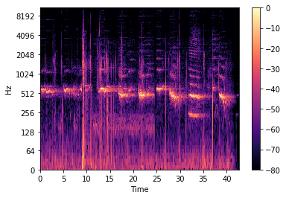
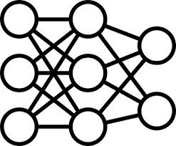
Feature Extractor
Сетка
vs
1000-летний опыт
Notes:
локального признкака
сетка зачем? - фичи которые мы думаем возможно не подходят для сетки и лучше ей извлечь свои

Slide 14
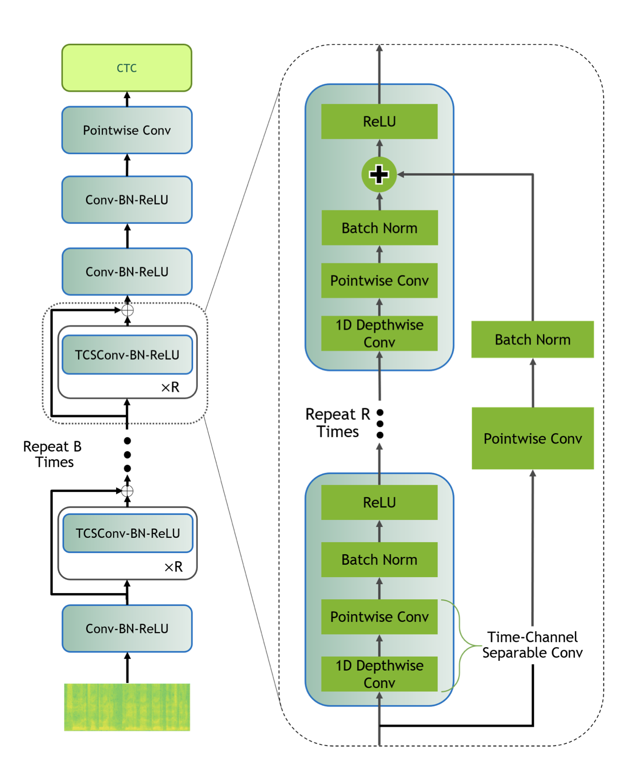
Acoustic Model
Convolutional-based:
Quartznet
Transformer-based:
Conformer
Wav2Vec2
WavLM
Notes:
E2E

Slide 15
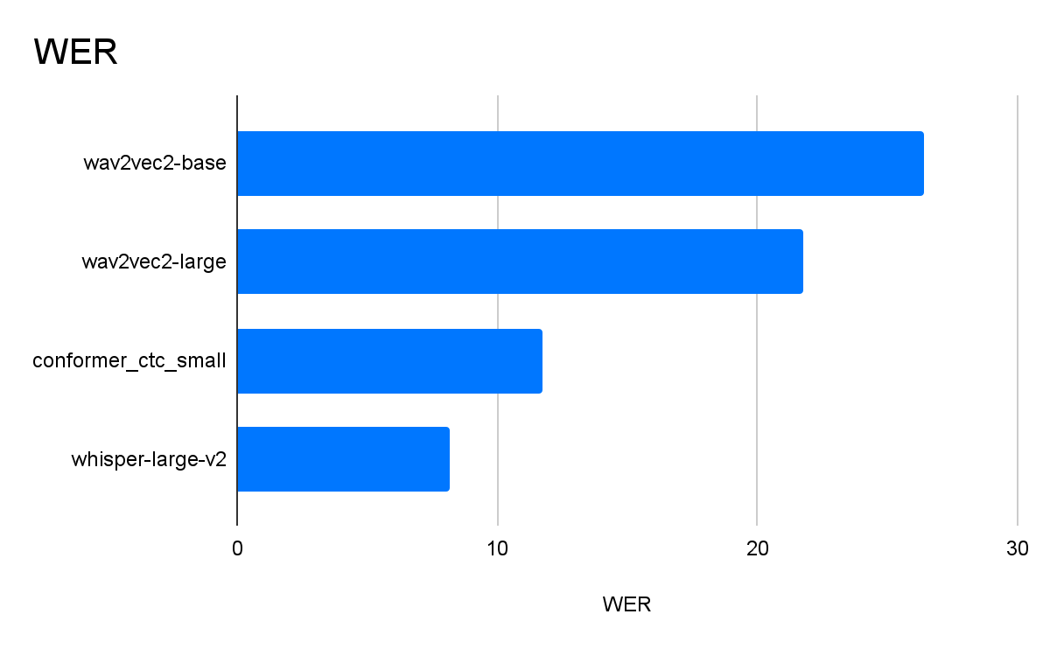
Как выбрать?
model

Slide 16
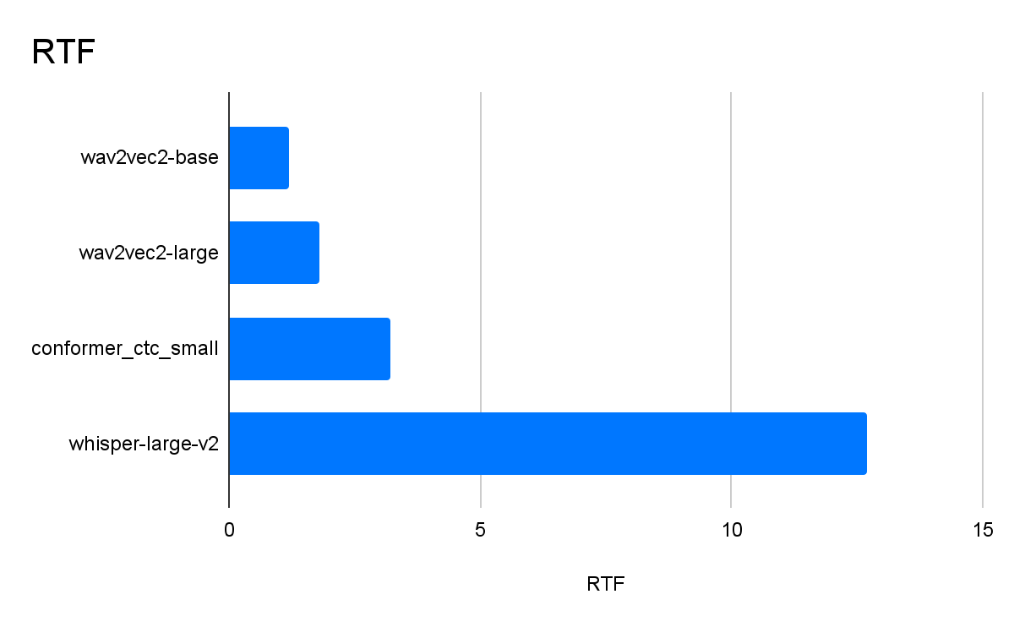
Как выбрать?
model

Slide 17
Language Model

Slide 18
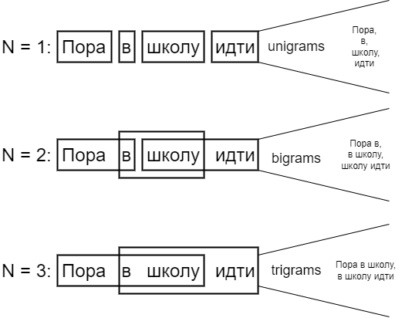
Language Model, n-gramm
Быстрая
Простая
Notes:
параметр n 4-6 бпе 2-4 чар

Slide 19
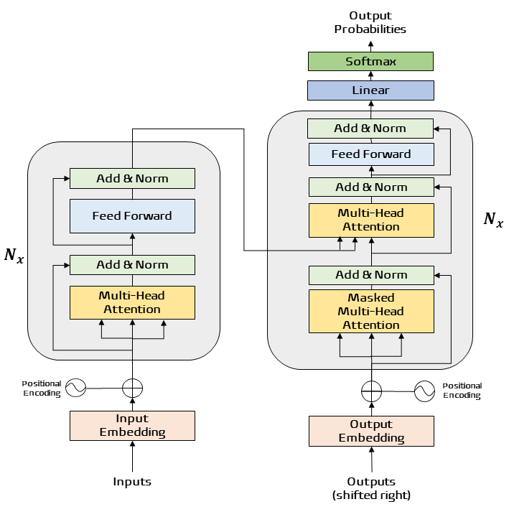
Language Model, Transformer

Slide 20
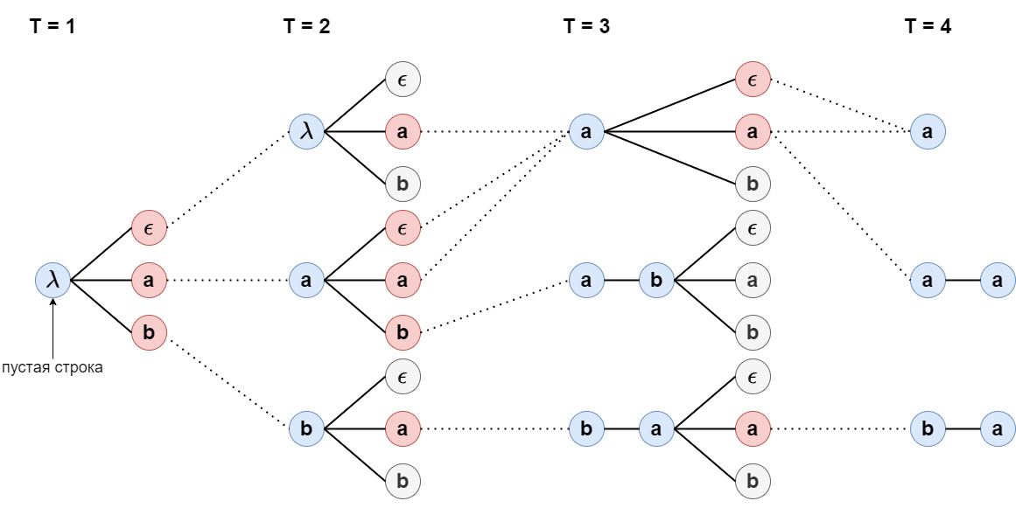
Beam Search

Slide 21
Базовый ASR пайплайн
(Loss)

Slide 22
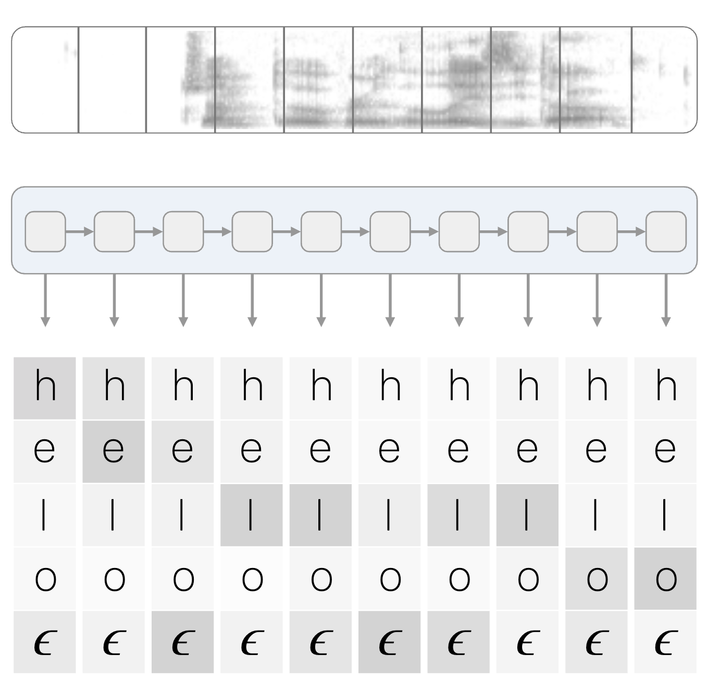
CTC Loss
быстро учится
нет встроенной LM
стриминговый
Notes:
задача выравнивания
проблема ctc - если сказали слово очень быстро чем выходной тензор модели

Slide 23
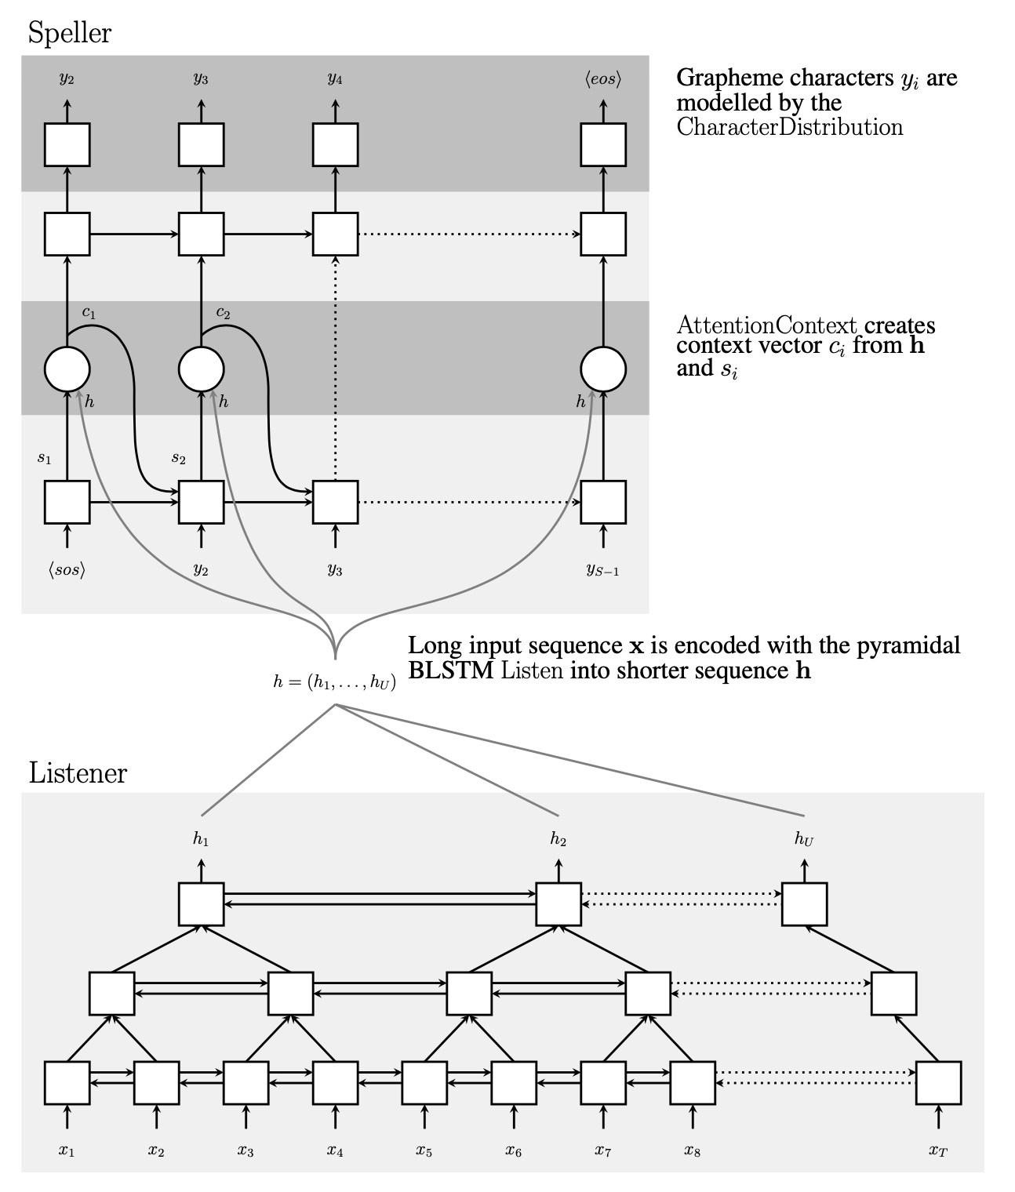
LAS
только оффлайн
встроенная LM
длительное обучение и инференс

Slide 24
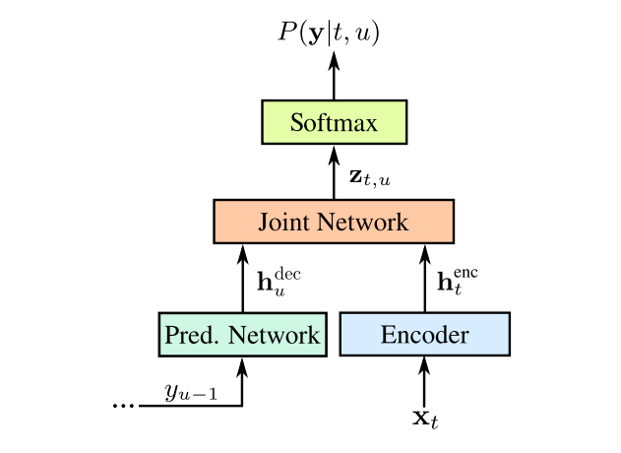
RNN-T
Подходит для стриминга
Встроенная LM
длительное обучение и инференс

Slide 25
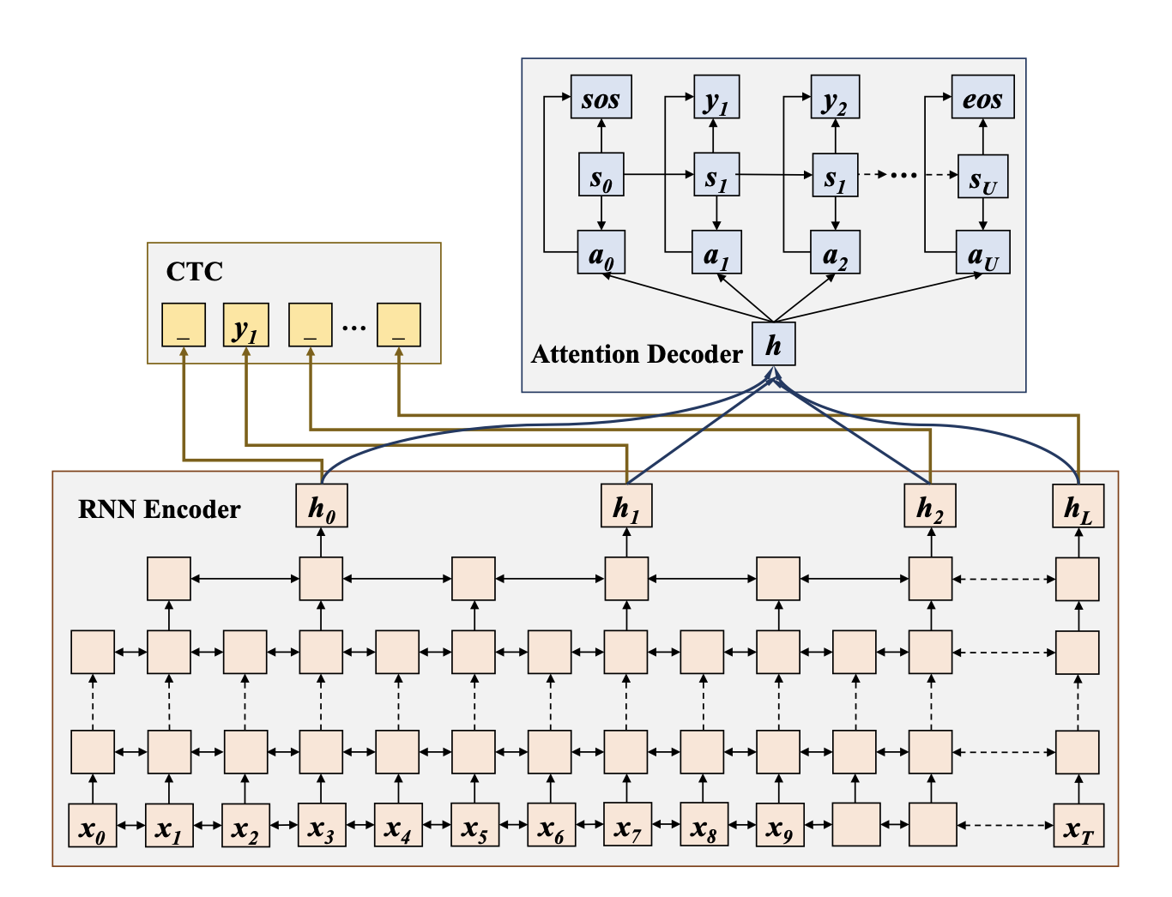
Hybrid Losses
Улучшает сходимость

Slide 26
Онлайн и Оффлайн ASR

Slide 27
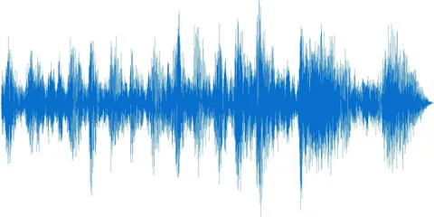
Проблематика
Пора в школу
Пора в школу

Slide 28
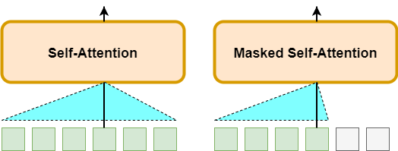
Из Оффлайн в Онлайн
Использование каузальных сверток
Использование масок в attention слоях
Инференс: прокидывание скрытых слоев

Slide 29
Онлайн ASR ВКонтакте
Feature Extractor: Mel-Spectrogram
Acoustic Model: Conformer
Losses: CTC + RNN-T
Datasets: OPEN STT + собственные

Slide 30
Оффлайн ASR ВКонтакте
Feature Extractor: Mel-Spectrogram
Acoustic Model: Conformer
Losses: CTC
Datasets: OPEN STT + собственные
LM: n-gramm (нейтральная + спонтанная)

Slide 31
Advanced ASR пайплайн

Slide 32
Компоненты
VAD
Acoustic Events
Confidence
Text Render

Slide 33
VAD
[0,1,1,1, ..., 0]
0 - Неречевой фрейм
1 - Речевой фрейм

Slide 34
VAD в Оффлайн
VAD

Slide 35
VAD в Онлайн
VAD
есть
речь?
+

Slide 36
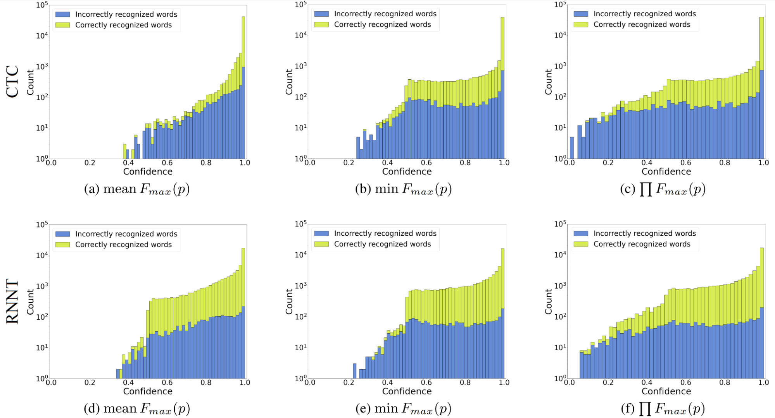
Confidence
ссылку!!!!!!!!!!!!!!
Notes:
ссылку!!!!!!!!!!!!!!

Slide 37
Acoustic Events
Шум?
Аплодисменты?
Музыка?

Slide 38
Text Render
Капитализация
Пунктуация

Slide 39
Advanced ASR Pipeline Offline
Confidence
Text Render
[
[Аплодисменты],
Привет, Москва!,
…
]
Offline ASR
VAD
Acoustic Events
RT 100

Slide 40
Advanced ASR Pipeline Online
VAD
Online ASR
Пора идти
Пора ид
RT 190

Slide 41
Вывод
1
2
3
Оцените ваши производственные мощности
Начните с простого подхода
Итеративно решайте проблемы вашего движка

